Slide 1
Aplikasi menyalakan lampu led
TUGAS AKHIR DASAR SISTERM KOMPUTER 2023

Slide 2
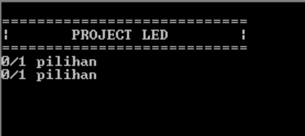
JUDUL APLIKASI : MENYALAKAN LAMPU LED
NAMA : NEVA PUJAIMANDA
NIM : 2300018107
KELAS : C
PRGORAM STUDI : INFORMATIKA
LINK GITHUD : https://github.com/nevapujaimanda/DSK-TUGAS-AKHIR

Slide 3
DESKRIPSI APLIKASI
UNTUK MENGETAHIN LAMPU LED MENYALA / MATI SESUAI INPUTANYA YANG DI BERIKAN.
DIMULAI DARI 1/ 0 AKAN TERUS-MENERUSAN MEMINTA INPUTAN KECUALI INPUTAN TERSEBUT SELAIN 1/ 0

Slide 4

FITUR PROGRAM
MENAMPILKAN JUDUL
PILIHAN
PERULANGAN INPUTAN

Slide 5
ALUR KERJA
USER MENINPUT ANGKA ANTARA 1/0
JIKA USER MENGINPUT ANGKA 1, MAKA LAMPU MENYALA
JIKA USER MENGINPUT ANGKA 0, MAKA LAMPU MATI
AKAN TERUS MENGULANG MEMINTA INPUTAN
JIKA USER MENGINPUT SELAIN 1/0, MAKA INPUTAN SALAH DAN MULAI BERHENTI MENGULANG

Slide 6
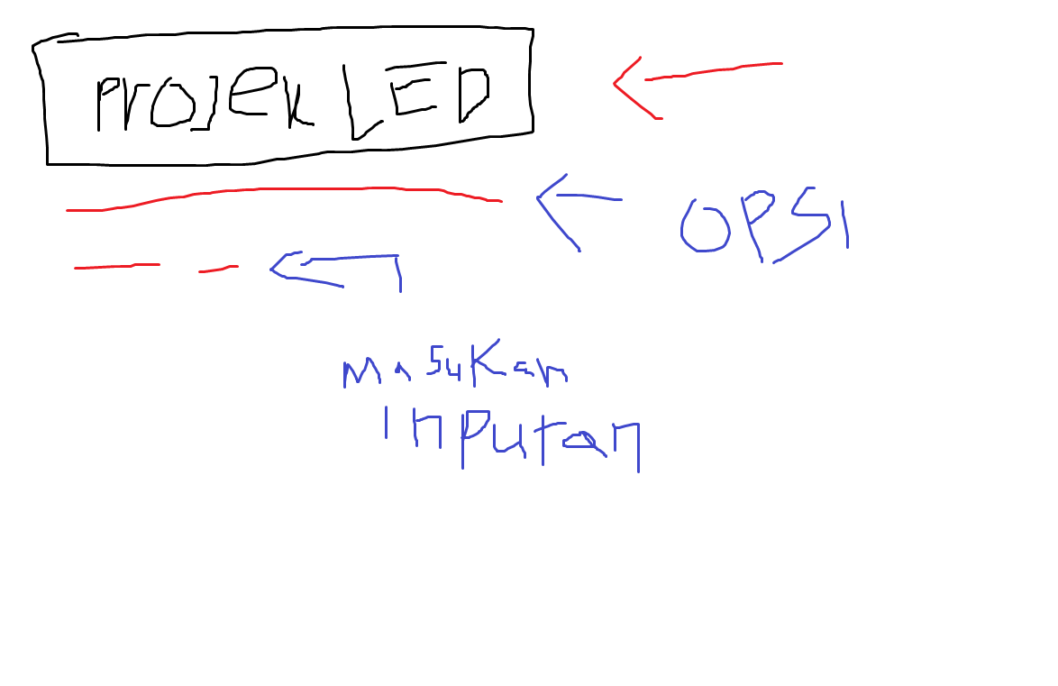
SKETSA ANTARMUKA

Slide 7
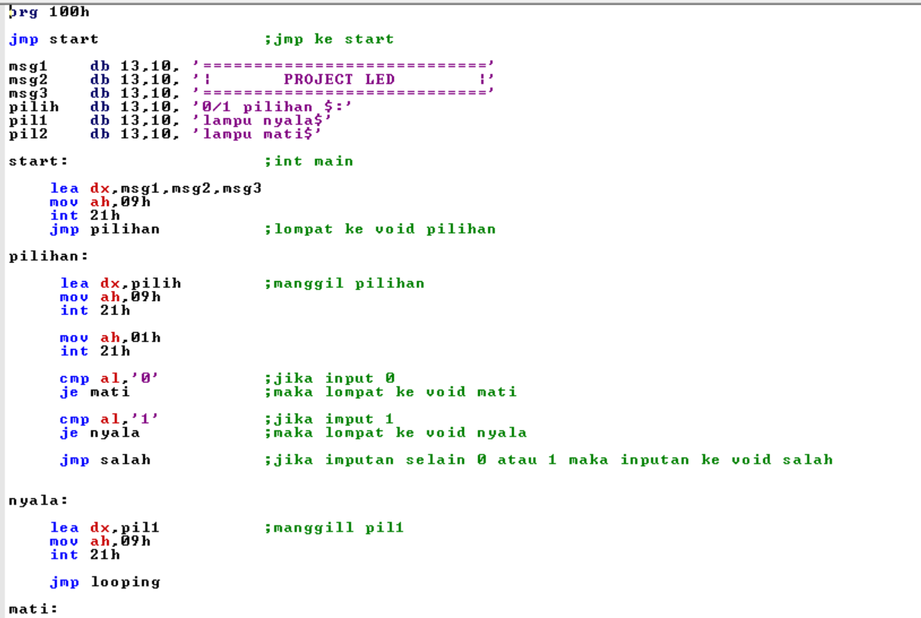
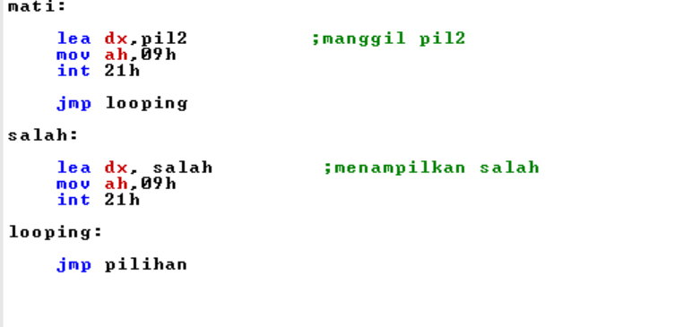
CODING

Slide 8
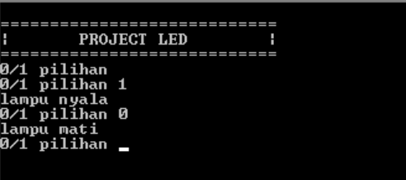
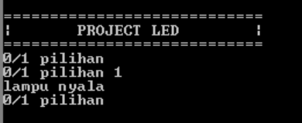
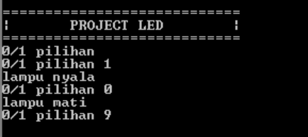
TAMPILAN LUAR
TAMPILAN AWAL
JIKA PILIHAN 0
JIKA PILIHAN 1
JIKA PILIHAN SELAIN 1/0

Slide 9
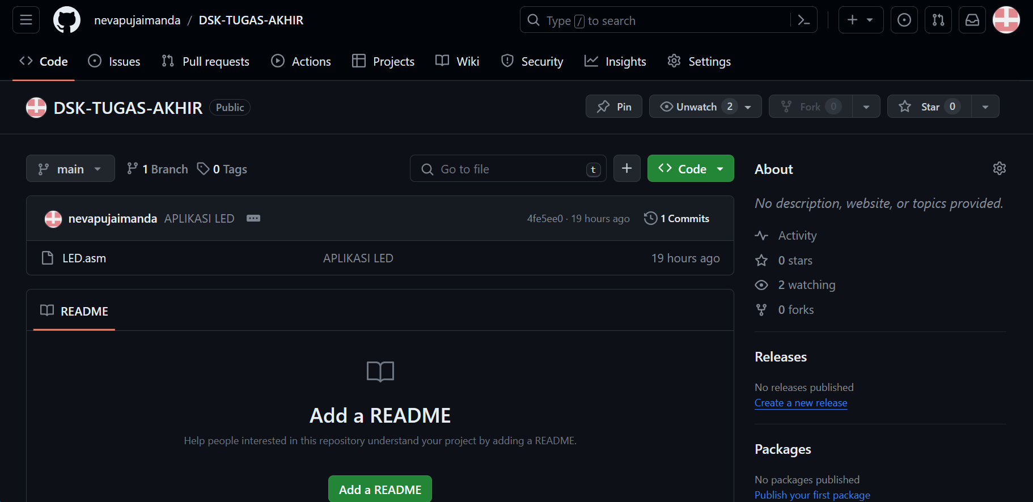
TAMPILAN GITHUD SAYA

Slide 10
SEKIAN
TERIMA KASIH

